Slide 1
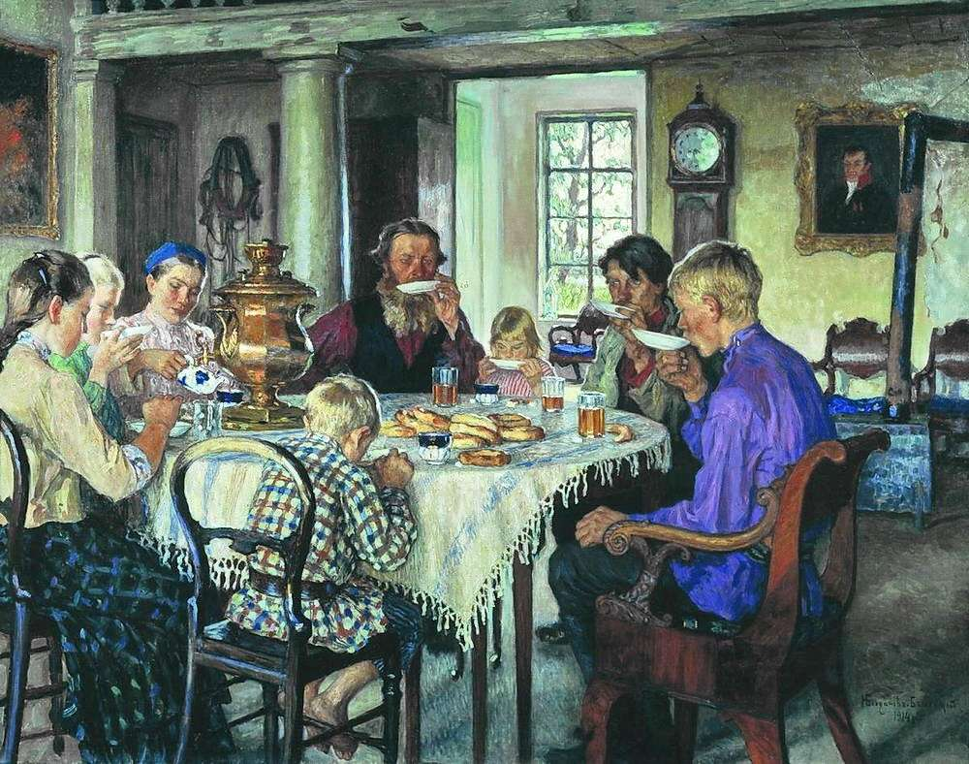
«Испокон веков»- институт семьи через призму народных сказок

Slide 2
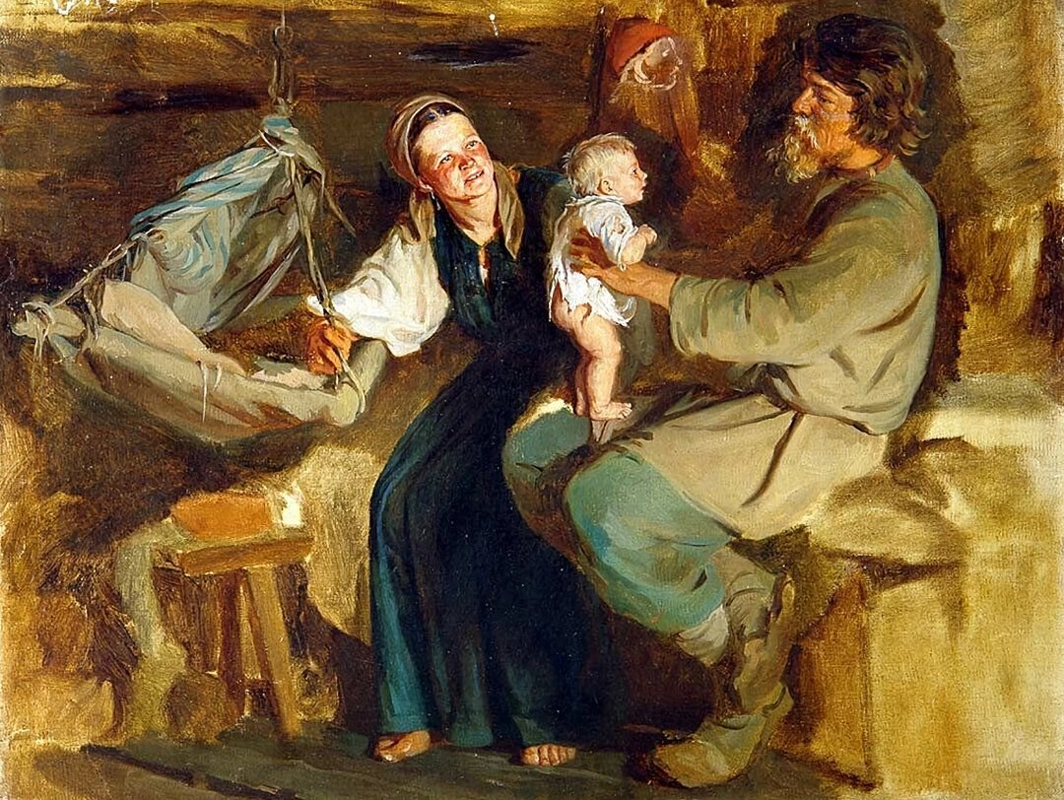

Семья, пожалуй, единственный социальный институт не утративший своё значение на всех стадиях развития человечества. Но на каждой стадии семейный уклад имеет свои специфические особенности, так как она чувствительна к различным изменениям, связанных с экономикой, идеологией государства, процессам индустриализации и проч. Презентация знакомит с архетипами, ценностями и укладом семьи, отображенными в народном творчестве, выясним их актуальность для современной семьи.

Slide 3
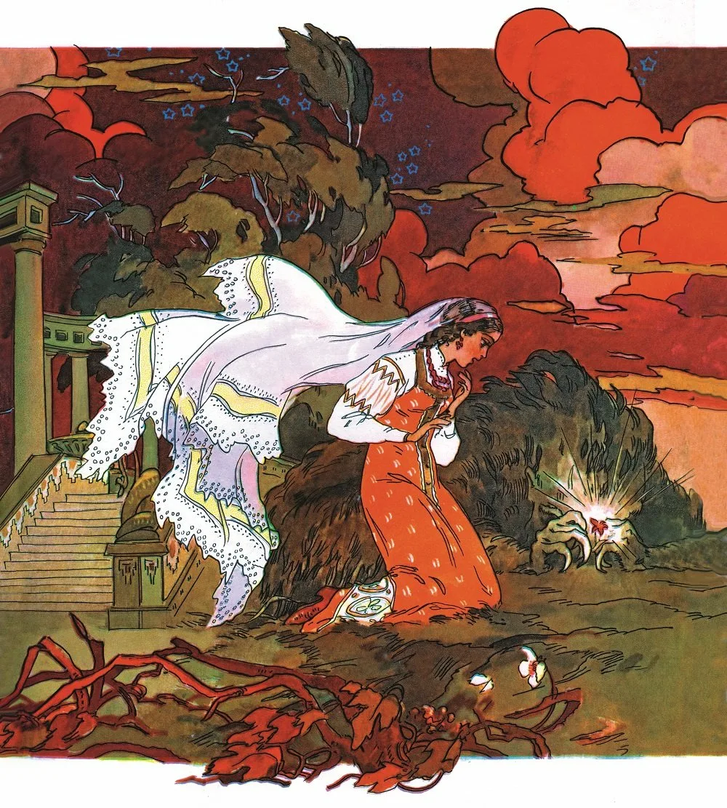
ПОЧЕМУ МЫ ОБРАЩАЕМСЯ К СКАЗКЕ?
Сказка в современном понимании – это некий сюжетный жанр, сюжет которого отличается многоэпизодностью, остротой и динамикой развития действия, завершенностью и отчетливостью концовки. Сказка является неким символическим «банком жизненных ситуаций» и важнейших ценностей. Сказка проста для понимания, мы четко видим границу между злом и добром, установление справедливости, награждается тот персонаж, который имеет правильные ценности и жизненные ориентиры.

Slide 4

Архетипы и символы
Архетип – это прообраз персонажа, собранный на основе часто повторяющихся сюжетов и мотивов в фольклорных и литературных произведениях.
Сказки о мачехе и падчерице можно выделить в особый цикл. В этих сказках выстраивается идеальный образ героини, каковым является образ падчерицы. Падчерица наделяется такими положительными качествами, как домовитость, трудолюбие, выносливость, терпение, кротость, смирение, сострадание, она всегда готова услужить и помочь. Героиня-падчерица имеет «зеркальное отражение» в образе «мачехиной дочки», которой присущи лень, нерадивость, грубость, несдержанность, нетерпение, заносчивость, себялюбие.
В сказке «Морозко» встречаются два противоположных начала - женское и мужское в олицетворенном образе Мороза. Поэтому девушке приходится показывать положительные качества, присущие хорошей жене, хозяйке дома. Из драматических ситуаций она выходит сама, преодолевая испытания при помощи доброго слова. Вспомните как развивается сюжетная линия родной дочери мачехи.

Slide 5
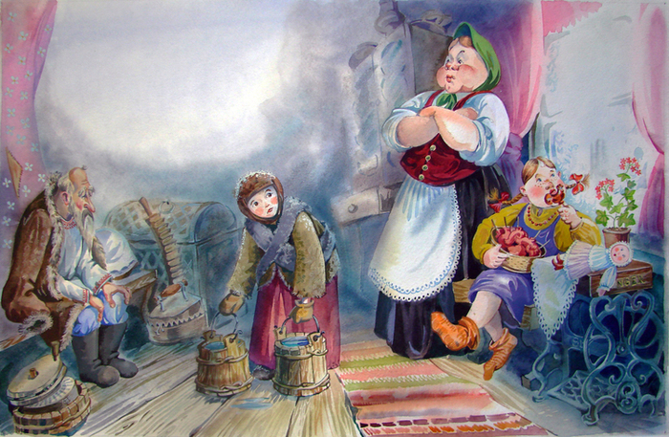
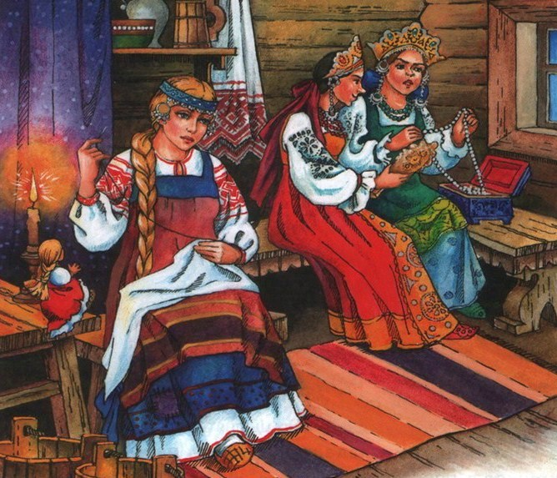
Смысл архетипа Матери проявляется в дихотомии Мать-Мачеха. Родная мать дарит любовь, тепло и заботу, мачеха же – полная ее противоположность: «…мачеха была ненавистная…»; «…дед овдовел и женился на другой жене, а от первой жены осталась у него девочка. Злая мачеха ее не полюбила, била ее и думала, как бы вовсе извести». Отметим, что в русских народных сказках образ Мачехи выведен значительно ярче образа Матери. Мачеха – это «перевернутый» отрицательный архетип, это Мать, но неродная Мать.
Если целью Матери является защита беззащитного и слабого (своего ребенка) от какого-либо ущерба, то целью Мачехи является забота лишь о родном ребенке в противовес стремлению извести и уничтожить ребенка неродного. Таким образом, любовь и забота Мачехи является разрушительной: «Василиса была первая на все село красавица; мачеха и сестры завидовали ее красоте, мучили ее всевозможными работами, чтоб она от трудов похудела, а от ветру и солнца почернела; совсем житья не было!».
В пространстве архетипов русской культуры данный архетип следует относить к группе архетипов Подготовки/Семьи и идентифицировать с архетипом ЗАБОТА.

Slide 6
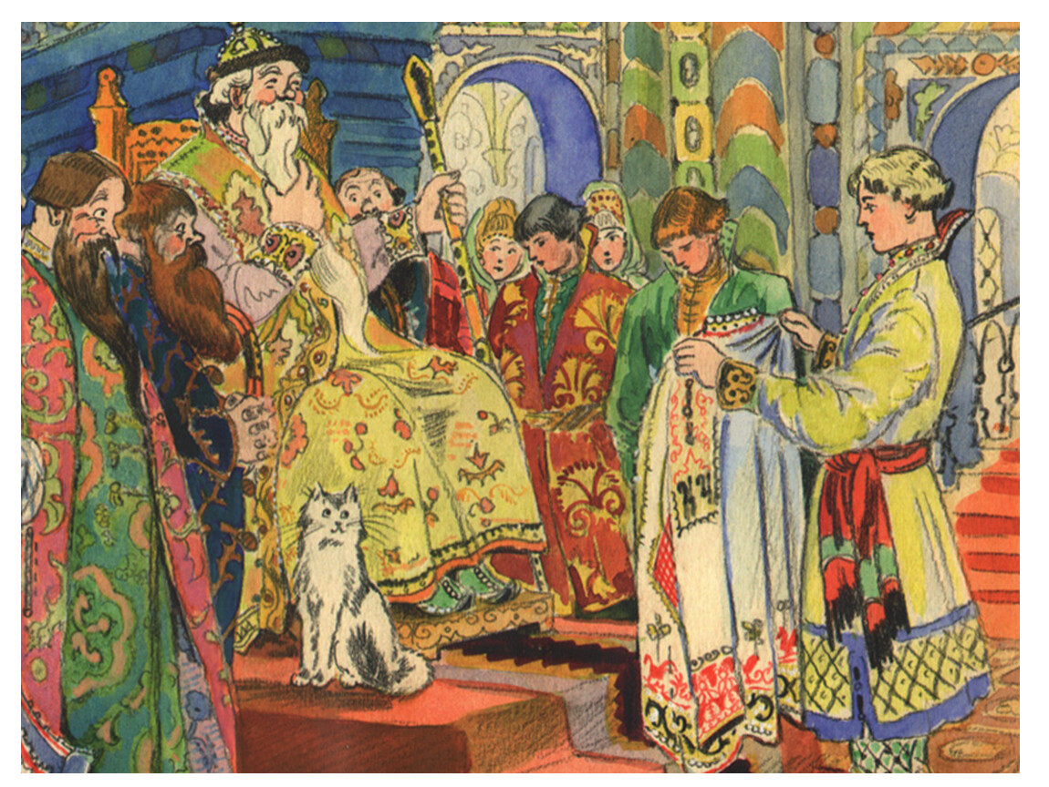
Архетип отца в русских сказках может эволюционировать: это и образ добытчика («Аленький цветочек»), переходящий в образ Покорности. Например, сказка “Морозко”, где отец увозит дочь в лес, где должен ее оставить замерзать, по велению мачехи. Крайняя степень пассивности и покорности отца, по-сути поедающего свою дочь... В сказке “Аленький цветочек”,- отец отдает дочь чудовищу, спасая свою жизнь, хоть и страдает при этом.
Сказочный отец часто показан эмоционально отсутствующим, в отношении с дочерями неосознанным и неучастным. В процессе жизни дочерям часто приходится делать черную работу, выполнять различные задания, символично обращаясь за помощью к животным или незнакомым людям, но только не рассчитывать на помощь от своего родного отца.
В отношениях с сыновьями, - ситуация не лучше... Часто, мы видим отцов - самодуров и диктаторов. Взять хотя бы в пример сказку «Царевна лягушка», где отец заставляет сыновей выбирать жену, - куда упадет стрела, там и судьба. После чего младшему сыну приходится жениться на лягушке. При этом, никто не возразил этому факту, так как воля отца - закон, не обсуждается, а слепо выполняется.

Slide 7
Так чему же учат нас сказки?
1. не ищи счастья «за тридевять земель», конечно, нельзя понимать пословицу «хоть за курицу, да на свою улицу» буквально, но может быть, счастье рядом, а ты даже не знаешь об этом.
2. пословица вслед за сказкой утверждает: муж да жена – одна душа; живут рука в руку, душа в душу. Не могут быть счастливы вместе люди с разными взглядами на жизнь, с разными семейными ценностями, поэтому надо быть внимательными друг к другу: жениться – переродиться; упасть - не беда, беда – не подняться.
3. народная мудрость гласит: с лица воды не пить; терпенье и труд всё перетрут. Значит, путь к семейному счастью лежит через терпимое отношение друг к другу всех членов семьи.
4. надо уметь, а если не умеешь, то надо научиться, проявлять душевные качества по отношению друг к другу. Без друга на сердце вьюга; без милого и мир постыл; тёплое сердечко – ласковое словечко; доброе слово лучше мягкого пирога; доброе слово и кошке приятно, таково мнение пословиц.
5. упрямство, сварливость, глупость, лень, жадность мешают супругам быть счастливыми вместе, разрушают человеческие отношения, значит, делают человека несчастным в семье. Разве может быть иначе, если о таких людях пословицы говорят: «Нашла коса на камень; самолюб всякому не люб; задрал нос – кочергой не достанешь; гроша не стоит, а глядит рублём; поёт как соловей, а кусает как гадюка; глаза завидущие, руки загребущие.

Slide 8

Заключение
Русская народная сказка отразила народное мировоззрение, что семья – начало и конец всего, некая устойчивая основа, дающая уроки и современным поколениям. С понятием "семья" у каждого человека ассоциируются самые теплые чувства, светлые и незабываемые воспоминания. В семейном кругу воспитываются первые гражданские чувства, нравственные ценности человека.
Таким образом, при правильном подборе сказок с учетом возрастных особенностей детей, идейно - художественной ценности произведения и правильной организации последующей деятельности детей, сказки оказывают огромное воспитательное воздействие на ребенка.

